Slide 1
Data analysis and hypothesis testing
Assist. Prof. Dr.Winai Nadee

Slide 2
Individual assignment
Using file: BA603 แบบสำรวจการบริโภคเนื้อวัวและสเต็ก 2568 (Responses)
  Cleaning data
  สร้าง Data dic sheet
    ตั้งชื่อตัวแปร
    กำหนด code ของแต่ละตัวแปร
  สร้าง Databased ใน excel
  สร้าง Databased ใน spss
  นำเสนอข้อมูลด้วยสถิติเบื้องต้น เช่น ร้อยละ ค่าเฉลี่ย รูปภาพ และอธิบายพอสังเขป

Slide 3
Descriptive statistics
When summarizing quantitative (continuous/interval/ratio) variables, we are typically interested in questions like:
  What is the "center" of the data? (Mean, median)
  How spread out is the data? (Standard deviation/variance)
  What are the extremes of the data? (Minimum, maximum; Outliers)
  What is the "shape" of the distribution? Is it symmetric or asymmetric? Are the values mostly clustered about the mean, or are there many values in the "tails" of the distribution? (Skewness, kurtosis)

Slide 4
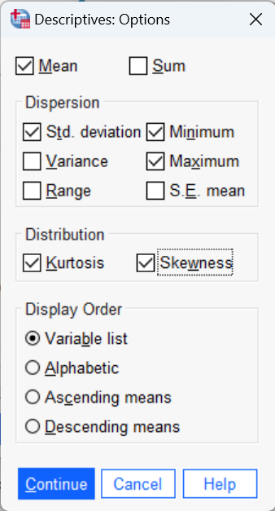
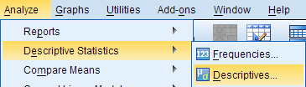
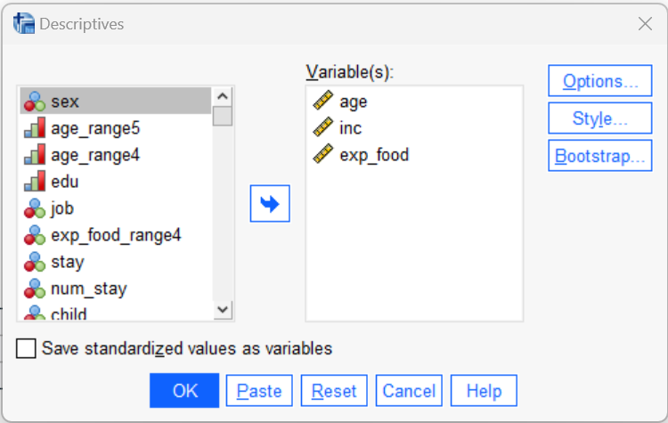
Descriptives
To run the Descriptives procedure, select Analyze > Descriptive Statistics > Descriptives.
Select variables for analysis

Slide 5
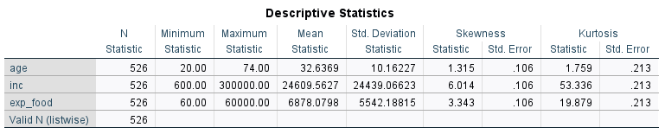
Descriptives

Slide 6
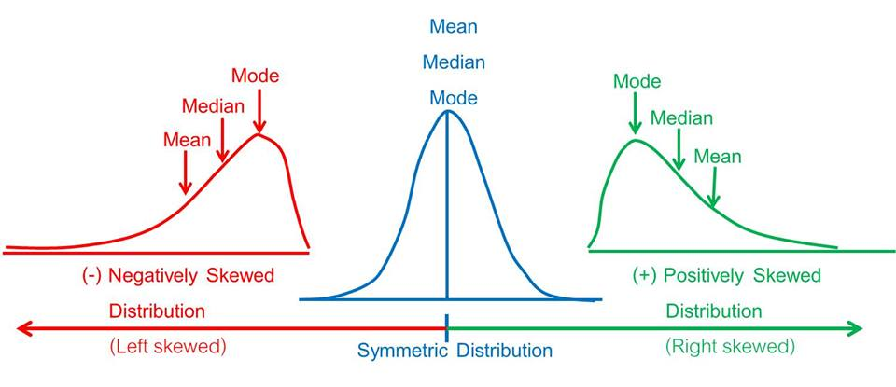
ค่าความเบ้ (Skewness)
ค่าความเบ้ (Skewness) คือ ค่าที่ใช้วัดความไม่สมมาตรของการกระจายตัวของข้อมูล ซึ่งจะบอกเราว่าข้อมูลมีการกระจายตัวเอียงไปทางด้านใดด้านหนึ่งหรือไม่
ค่าความเบ้เป็นบวก (Positive Skewness)
ค่าความเบ้เป็นลบ (Negative Skewness
ข้อมูลมีการกระจายตัวเอียงไปทางด้านขวา
หางของกราฟจะยาวไปทางด้านขวา
ค่าเฉลี่ย (Mean) จะมีค่ามากกว่าค่ามัธยฐาน (Median) และค่าฐานนิยม (Mode)
ข้อมูลส่วนใหญ่จะกระจุกตัวอยู่ทางด้านซ้าย
ข้อมูลมีการกระจายตัวเอียงไปทางด้านซ้าย
หางของกราฟจะยาวไปทางด้านซ้าย
ค่าเฉลี่ย (Mean) จะมีค่าน้อยกว่าค่ามัธยฐาน (Median) และค่าฐานนิยม (Mode)
ข้อมูลส่วนใหญ่จะกระจุกตัวอยู่ทางด้านขวา
ค่าความเบ้เป็นลบ (Negative Skewness
ข้อมูลมีการกระจายตัวแบบสมมาตร (Symmetrical Distribution)
กราฟจะมีรูปร่างเป็นระฆังคว่ำ (Bell-shaped)
ค่าเฉลี่ย (Mean), ค่ามัธยฐาน (Median) และค่าฐานนิยม (Mode) จะมีค่าเท่ากัน

Slide 7
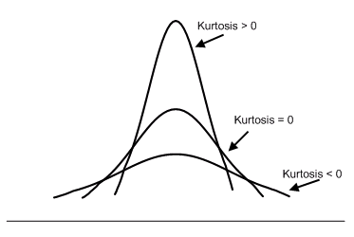
ค่าความโด่ง (Kurtosis)
Mesokurtic (ความโด่งปกติ)
Leptokurtic (ความโด่งสูง)
เป็นการแจกแจงที่มีความโด่งปกติ คล้ายกับการแจกแจงแบบปกติ (Normal distribution)
ค่าความโด่งมีค่าประมาณ 3 หรือ 0 (ขึ้นอยู่กับการคำนวณ)
เป็นการแจกแจงที่มีความโด่งสูง ยอดแหลม และหางหนามีข้อมูลกระจุกตัวอยู่บริเวณค่าเฉลี่ยมาก และมีข้อมูลที่ห่างจากค่าเฉลี่ยมาก (Outliers) มากกว่าการแจกแจงแบบปกติค่าความโด่งมีค่ามากกว่า 3 หรือมากกว่า 0
ความโด่งสูง
Platykurtic (ความโด่งต่ำ)
เป็นการแจกแจงที่มีความโด่งต่ำ ยอดแบน และหางบาง
ข้อมูลมีการกระจายตัวค่อนข้างสม่ำเสมอ และมีข้อมูลที่ห่างจากค่าเฉลี่ยน้อยกว่าการแจกแจงแบบปกติ
ค่าความโด่งมีค่าน้อยกว่า 3 หรือน้อยกว่า 0
ความโด่งปกติ
ความโด่งต่ำ

Slide 8
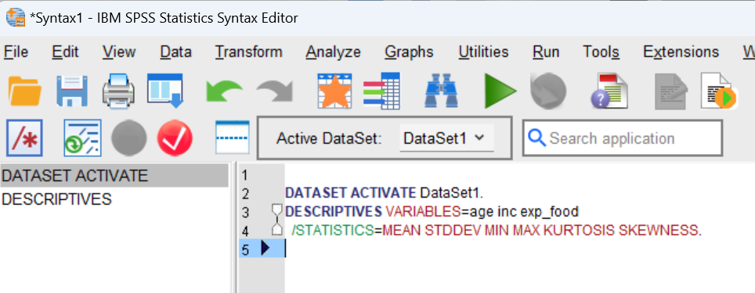
Using Syntax

Slide 9

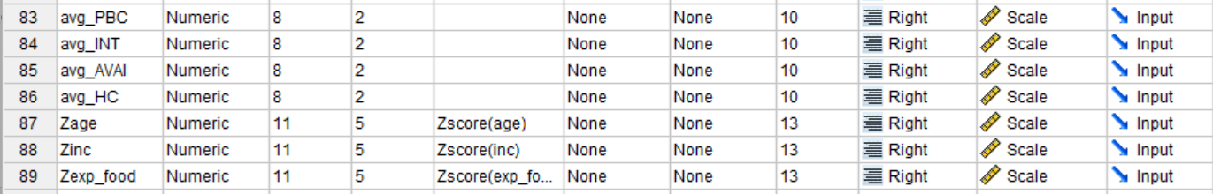
Compute standardized scores (Z-score) for numeric variables
Using the Descriptives Dialog Window
Click Analyze > Descriptive Statistics > Descriptives.
Add the variables age, inc and exp_food to the Variables box.
Check the box Save standardized values as variables.
Click OK when finished.
ค่า Z-score ของตัวแปรที่ต้องการจะเพิ่มใน variable lists

Slide 10

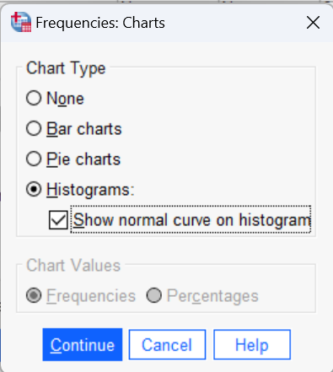
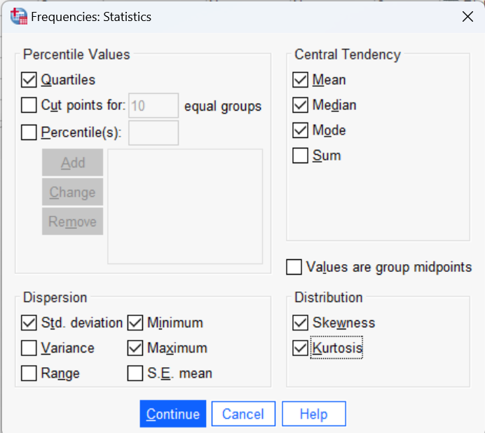
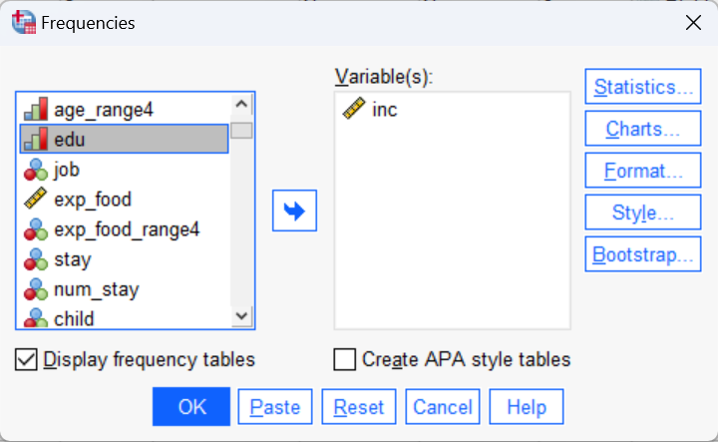
Frequencies with Scale Variables
click Analyze > Descriptive Statistics > Frequencies.

Slide 11
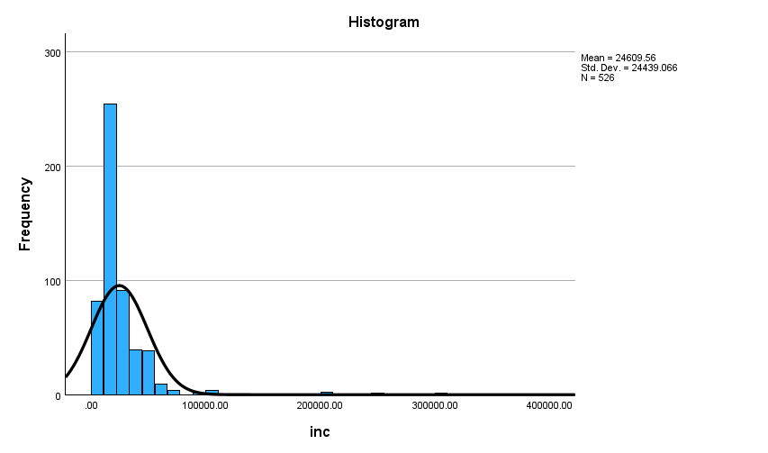
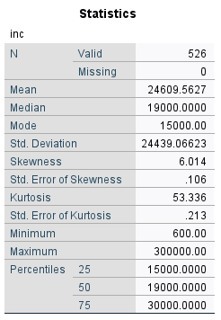
Frequencies with Scale Variables

Slide 12
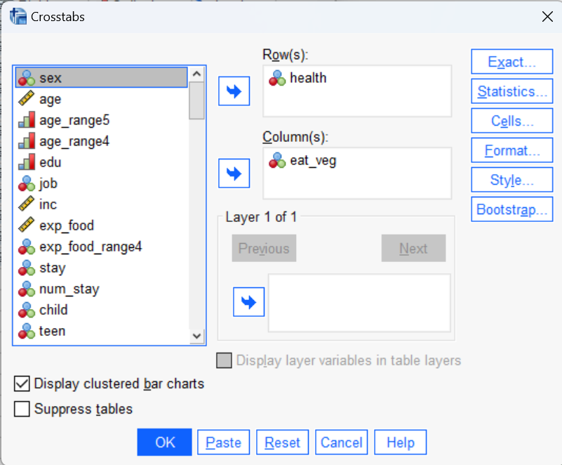
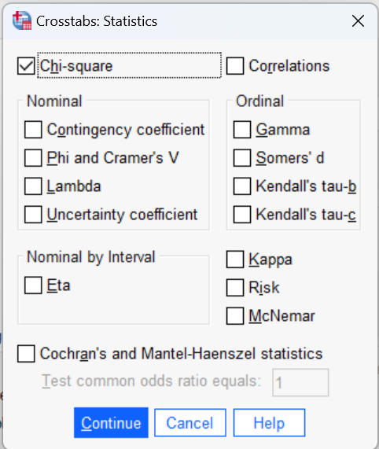
Crosstabs: Two categorical variables.
To create a crosstab, click Analyze > Descriptive Statistics > Crosstabs.

Slide 13
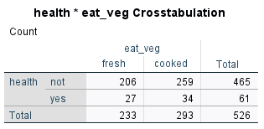
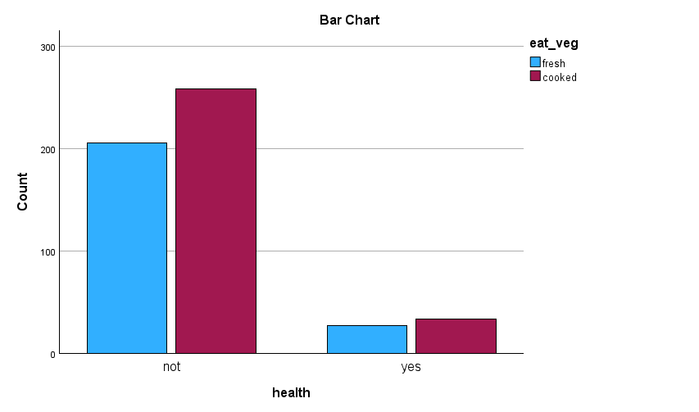
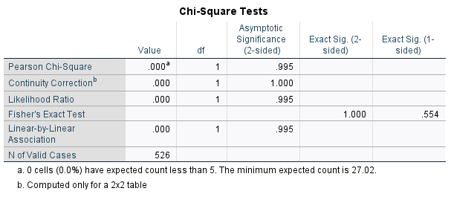
Crosstabs: output

Slide 14
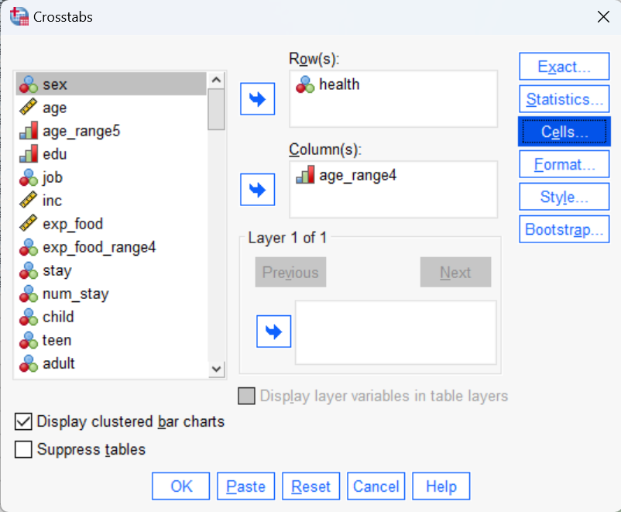
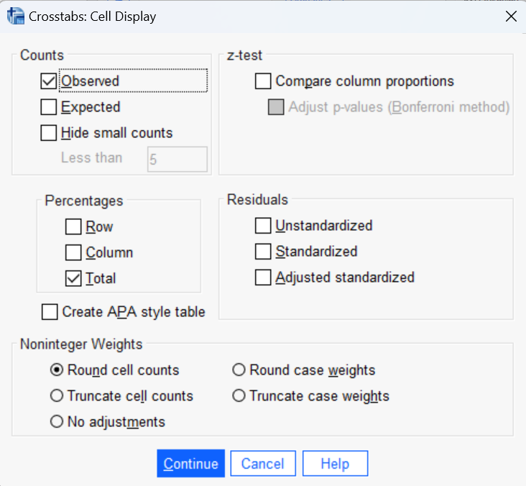
Crosstabs: Two or more categories (groups) for each variable.

Slide 15
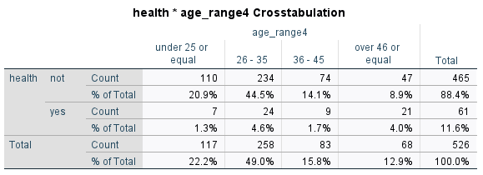
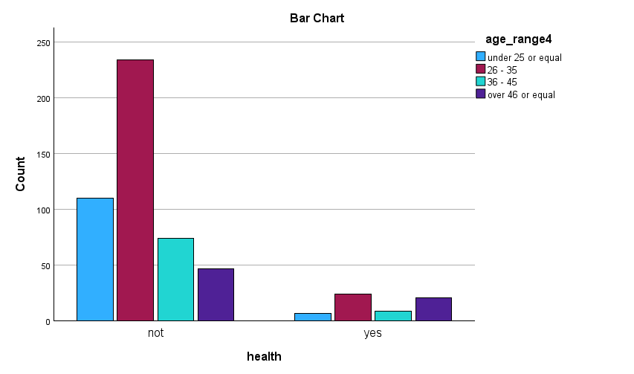
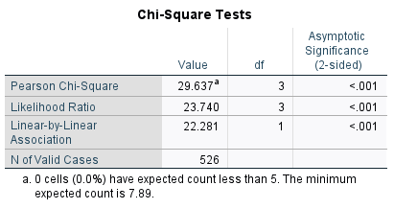
Crosstabs: Two or more categories (groups) for each variable.
✓
✓
✓

Slide 16
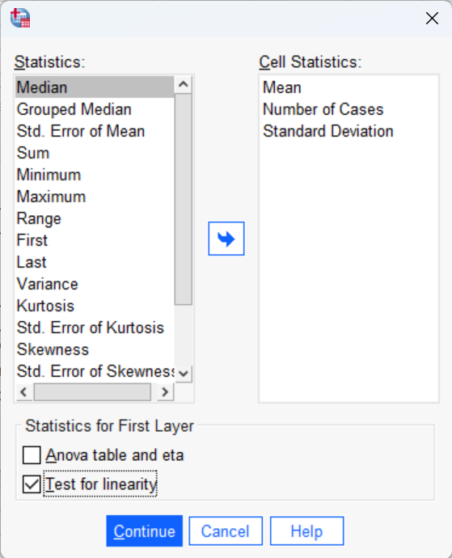
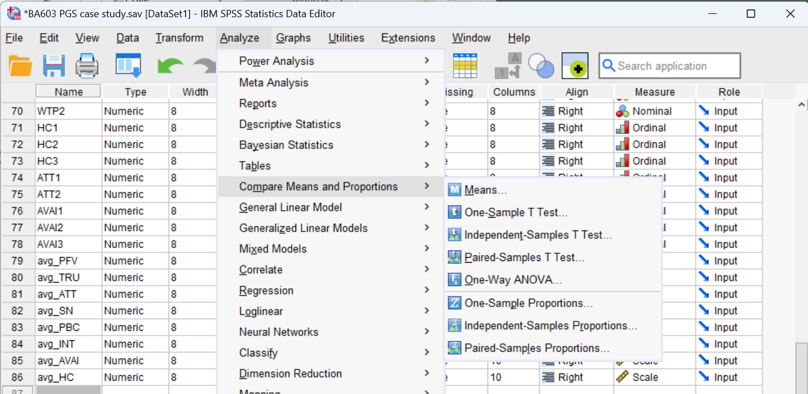
Compare Mean: Comparing averages across related demographic variables
Click: Analyze > Compare Means > Means

Slide 17

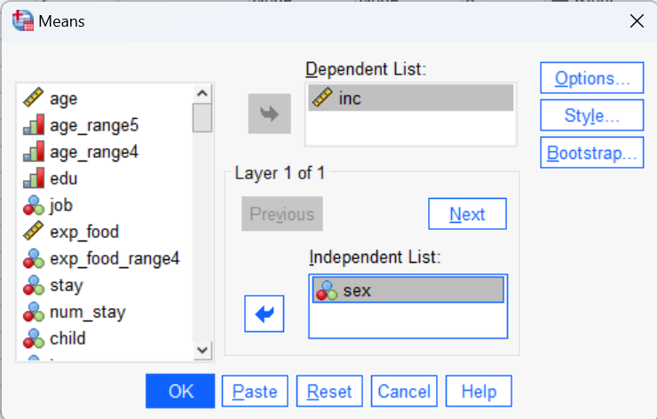
Compare Mean:
ตัวแปรตามที่ต้องการเปรียบเทียบ
ตัวแปรกลุ่มที่ต้องการเปรียบเทียบ

Slide 18
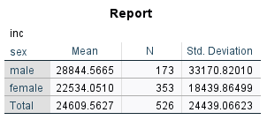
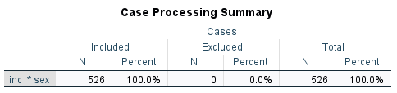
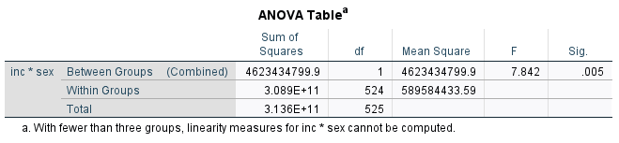

Compare Mean: Output
"inc * sex" หมายถึงความสัมพันธ์ระหว่างรายได้ (inc) กับเพศ (sex)
ค่า Eta = .121 แสดงถึง ความสัมพันธ์ในระดับที่ต่ำถึงปานกลางระหว่างรายได้และเพศ
Eta Squared = .015 หมายถึง เพศสามารถอธิบายความผันแปรของรายได้ได้ 1.5%

Slide 19
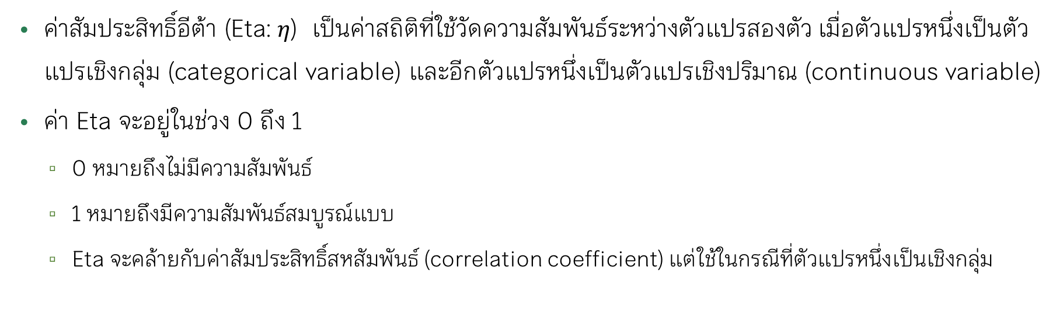
Compare Means: Test for linearity
ค่าสัมประสิทธิ์อีต้า (Eta: $η$) เป็นค่าสถิติที่ใช้วัดความสัมพันธ์ระหว่างตัวแปรสองตัว เมื่อตัวแปรหนึ่งเป็นตัวแปรเชิงกลุ่ม (categorical variable) และอีกตัวแปรหนึ่งเป็นตัวแปรเชิงปริมาณ (continuous variable)
ค่า Eta จะอยู่ในช่วง 0 ถึง 1
  0 หมายถึงไม่มีความสัมพันธ์
  1 หมายถึงมีความสัมพันธ์สมบูรณ์แบบ
  Eta จะคล้ายกับค่าสัมประสิทธิ์สหสัมพันธ์ (correlation coefficient) แต่ใช้ในกรณีที่ตัวแปรหนึ่งเป็นเชิงกลุ่ม
"inc * sex" หมายถึงความสัมพันธ์ระหว่างรายได้ (inc) กับเพศ (sex)
ค่า Eta = .121 แสดงถึง ความสัมพันธ์ในระดับที่ต่ำถึงปานกลางระหว่างรายได้และเพศ
Eta Squared = .015 หมายถึง เพศสามารถอธิบายความผันแปรของรายได้ได้ 1.5%

Slide 20
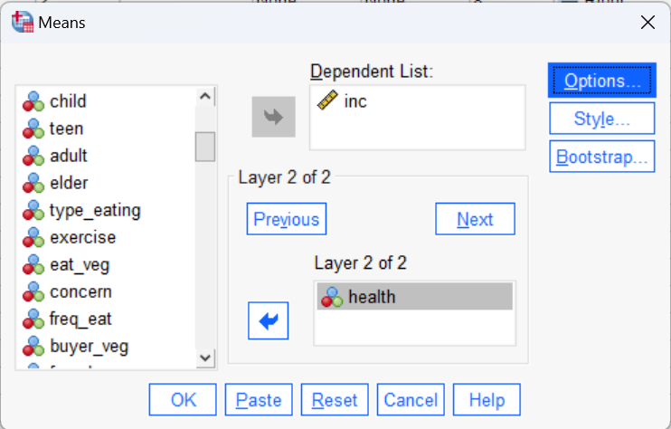
Compare Means for 2 layers
Layer 1: sex
Layer 2: health

Slide 21
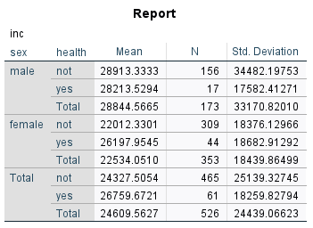
Compare Means for 2 layers: output
ผลส่วนนี้จะเหมือนกับ Layer 1

Slide 22
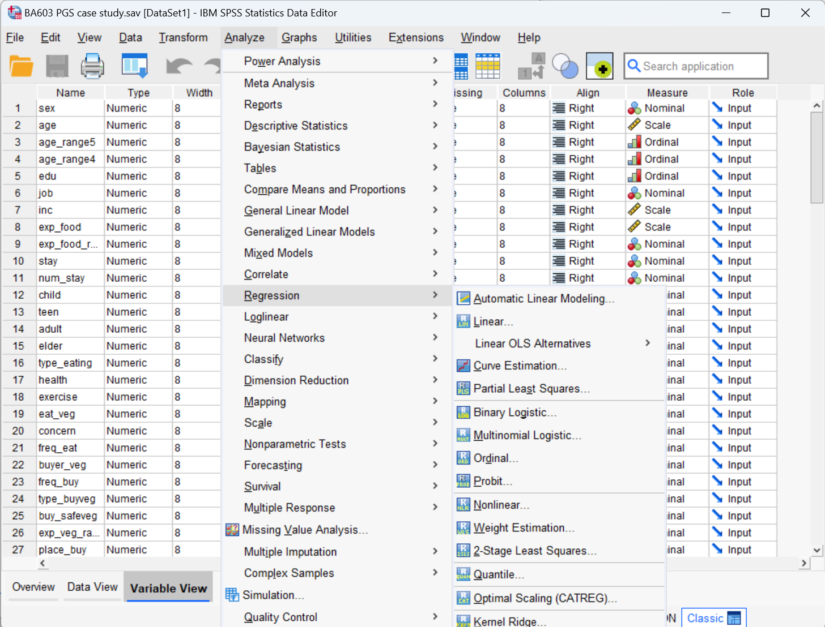
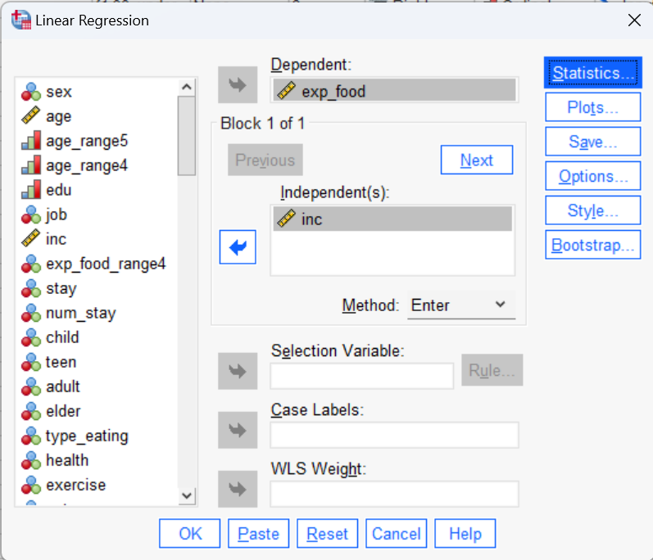
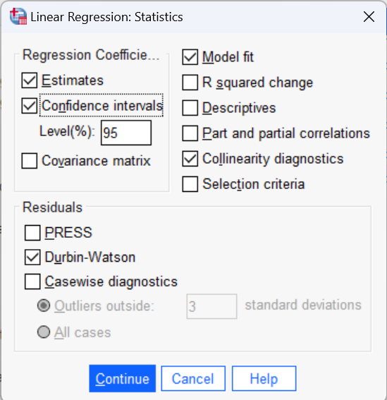
Simple Linear regression
Click Analyze > Regression > Linear... on the top menu, as shown below:

Slide 23
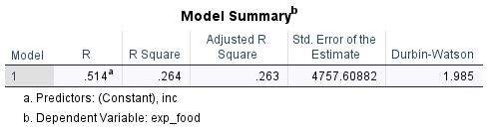
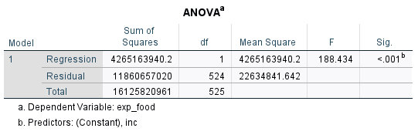
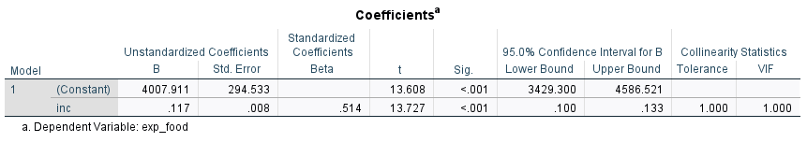
Simple Linear regression
Income สามารถอธิบายการเปลี่ยนแปลงของ exp_food ได้ 26.4%
The F-ratio in the ANOVA table (see below) tests whether the overall regression model is a good fit for the data.
โดยรวมแล้ว โมเดลการถดถอยทำนายตัวแปรผลลัพธ์ได้อย่างมีนัยสำคัญทางสถิติ [F(1,524)=188.34, p < .001]
คอลัมน์ "Sig." ระบุ ค่าสัมประสิทธิ์ตัวแปรอิสระมีความแตกต่างอย่างมีนัยสำคัญทางสถิติจาก 0 (ศูนย์) ถึงแม้ว่าค่าตัดขวาง (intercept) B0 จะได้รับการทดสอบความสำคัญทางสถิติแล้วก็ตาม แต่ผลลัพธ์นี้ไม่สำคัญ
To present the regression equation as:
Exp_food = 4,007 +0.117(inc)
รายได้เพิ่มขึ้น 1 บาท ส่งผลให้ค่าใช้จ่ายอาหารเพิ่มขึ้น .117 บาท

Slide 24
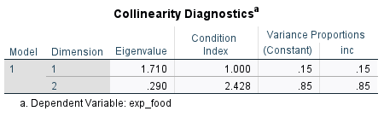
Simple Linear regression
คอลัมน์ "Sig." ระบุ ค่าสัมประสิทธิ์ตัวแปรอิสระมีความแตกต่างอย่างมีนัยสำคัญทางสถิติจาก 0 (ศูนย์) ถึงแม้ว่าค่าตัดขวาง (intercept) B0 จะได้รับการทดสอบความสำคัญทางสถิติแล้วก็ตาม แต่ผลลัพธ์นี้ไม่สำคัญ
To present the regression equation as:
Exp_food = 4,007 +0.117(inc)
รายได้เพิ่มขึ้น 1 บาท ส่งผลให้ค่าใช้จ่ายอาหารเพิ่มขึ้น .117 บาท

Slide 25
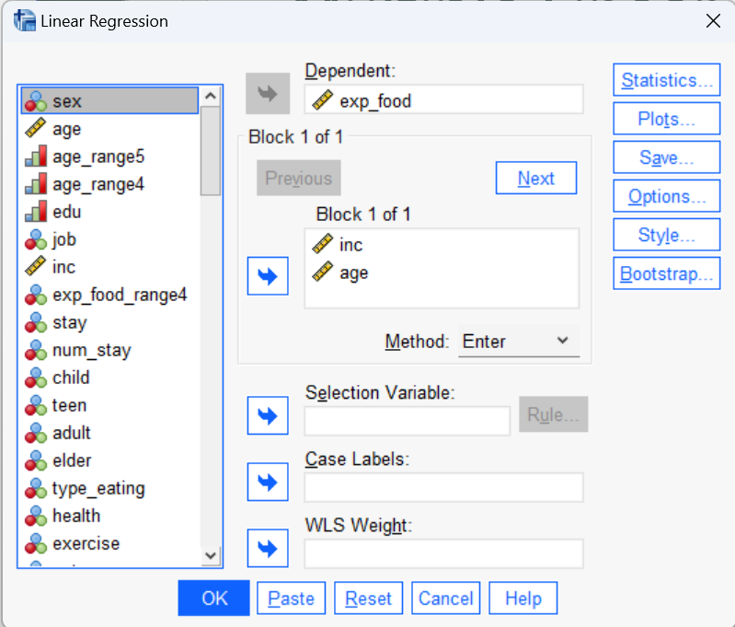
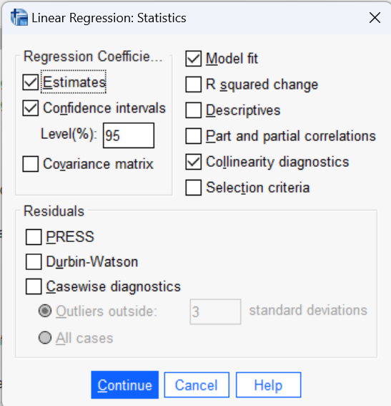
Multiple Linear Regression

Slide 26
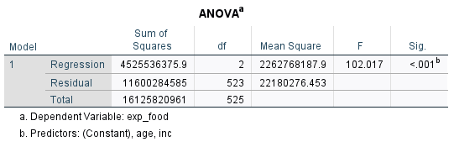
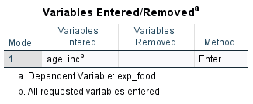
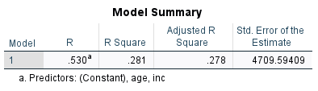
Multiple Linear Regression
R² และ Adjusted R² เพิ่มขึ้น เมื่อเพิ่มตัวแปรอิสระ “age” แสดงว่า ตัวแปรที่เพิ่มขึ้น ส่งผลให้แบบจำลองดีขึ้น

Slide 27
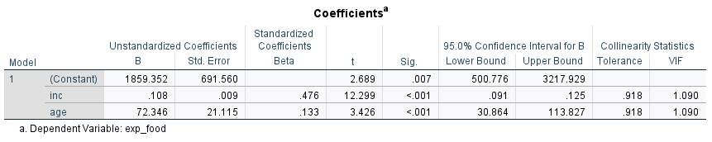
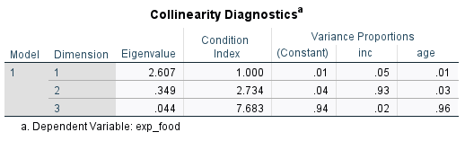
Multiple Linear Regression
ค่า “VIF”
ควร < 10
Eigenvalue
  ค่า Eigenvalue ใกล้ 0 ชี้ว่ามีปัญหา Multicollinearity
Condition index
  ค่ามากกว่า 15 แสดงว่า มีปัญหา Multicollinearity
  ค่ามากกว่า 30 แสดงว่า มีปัญหา Multicollinearity รุนแรง ต้องแก้ไข โดยพิจารณาจาก Variance Proportions
Variance Proportions
  ค่าVariance Proportions ในแถวเดียวกันมีค่า > .90 อย่างน้อย 2 ตัวแปร แสดงว่าตัวแปรเหล่านั้นมีปัญหา Multicollinearity กัน ซึ่งต้องแก้ไข (Hair et al, 2014)
  ค่า Variance Proportions > .90 เพียงค่าเดียวในแถว แสดงว่าไม่มีปัญหา Multicollinearity
Notes:
7. How to use the information
When I want to analyze a multiple regression output for multicollinearity, this is how I proceed:
I look at the value "VIF" in the table "Coefficients". If this value is less than 10 for all predictors the topic is closed for me.
If there are only a maximum of two values of the VIF above 10, I assume that the collinearity problem exists between these two values and do not interpret the "collinearity diagnostics" table. However, if there are more than two predictors with a VIF above 10, then I will look at the collinearity diagnostics.
I identify the lines with a Condition Index above 15.
In these lines I check if there is more than one column (more than one predictor) with values above .90 in the variance proportions. In this case I assume a collinearity problem between the predictors that have these high values.
If only one predictor in a line has a high value (above .90), this is not relevant to me.
If I have not been able to identify the source of the multicollinearity yet, because there are no lines with several variance proportions above .90, I reduce this criterion and consider, for example, pairs of predictors (or groups of predictors) with values above .80 or .70 as well.

Slide 28
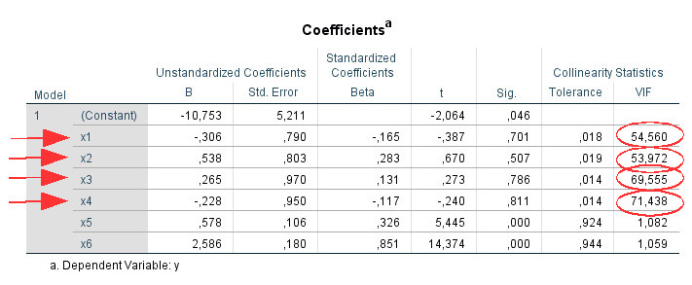
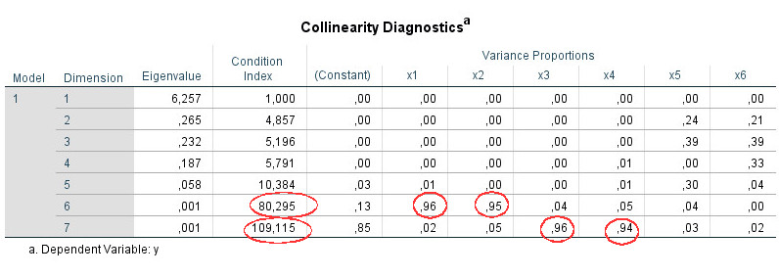
ตัวอย่าง Collinearity diagnostics
ตัวแปรอิสระ (predictors) ที่มีค่า VIF สูงกว่า 10 (x1, x2, x3, x4)
predictors มากกว่าสองตัว (ในที่นี้คือสี่ตัว) ที่สามารถนำไปใช้กับสิ่งนี้ได้
Dimension 6 และ 7 มีค่า index > 15
ให้ค้นหาค่าที่สูงกว่า 0.90 สำหรับ Dimension 6 เราจะพบค่าเหล่านี้สำหรับตัวทำนาย x1 และ x2 สำหรับ Dimension 7 เราจะพบค่าเหล่านี้สำหรับตัวทำนาย x3 และ x4 ถือว่ามีปัญหาความสัมพันธ์เชิงเส้นตรงสองแบบที่แตกต่างกันในแบบจำลอง: ระหว่าง x1 และ x2 และระหว่าง x3 และ x4
  อย่างไรก็ตาม หากค่าทั้งหมดที่สูงกว่า 0.90 สำหรับตัวทำนายทั้งสี่นี้อยู่ในบรรทัดเดียวกัน นั่นจะบ่งชี้ว่ามีปัญหาความสัมพันธ์เชิงเส้นตรงหลายแบบของตัวแปรทั้งสี่ตัว
https://www.regorz-statistik.de/en/collinearity_diagnostics_table_SPSS.html

Slide 29
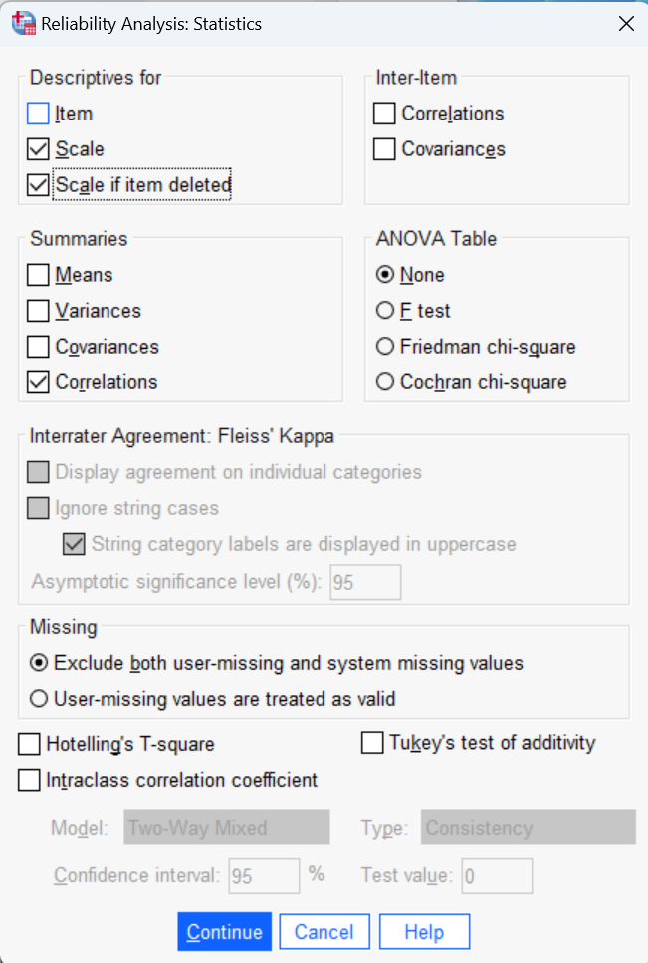
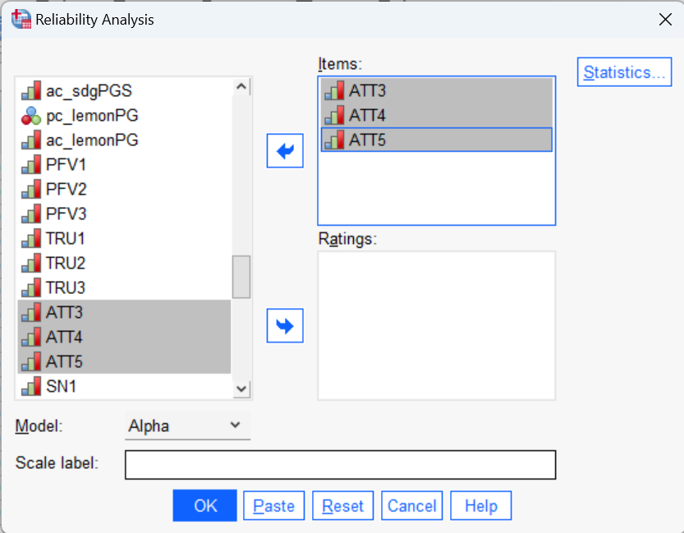

Reliability test (Cronbach’s alpha coefficient)
Click: Analyze > Scale > Reliability Analysis…
เลือกตัวแปรที่ต้องการทดสอบ
Click: Statistics
เลือกค่าสถิติที่ต้องการ
Click: Continue

Slide 30

Reliability test (Cronbach’s alpha coefficient)
Cronbach’s alpha coefficient
ช่วยพิจารณาการตัดข้อคำถาม
There are no universally agreed-upon "perfect" cutoffs, but general guidelines are often used:
Cronbach’s alpha | Meaning
α ≥ 0.9 | Excellent internal consistency
.0.8 ≤ α < 0.9 | Good internal consistency
.0.7 ≤ α < 0.8 | Acceptable internal consistency
.0.6 ≤ α < 0.7 | Questionable internal consistency
.0.5 ≤ α < 0.6 | Poor internal consistency.
α < 0.5 | Unacceptable internal consistency

Slide 31
Type of data
Data
Categorical
Nominal
Ordinal
Numerical
Discrete
Continuous

Slide 32
Types of Data Analysis
Descriptive
Comparative
Associative
Predictive
ความถี่ ร้อยละ ค่าเฉลี่ย ส่วนเบี่ยงเบนมาตรฐาน ความแปรปรวน
T-test
G1
G2
Correlation
Regression
Ho: no linear relationship bet Two variables
Ha: there is linear relationship bet two variables
* Correlation does not imply causation
Ho: all coeff. = 0
Ha: at least one coif. != 0
Mean
Mean
Independent t-test
Ho: mean G1 = mean G2
Ha: mean G1 != mean G2
One-way ANOVA
Crosstabulation
Structural Equation modelling
(SEM)
G1
G2
G3
Ho: no relationship bet Two variables
Ha: there is relationship bet two variables
Chi-square test
Mean
Mean
Mean
Post Hoc Comparisons
Ho: two groups mean equal
Ha: two groups mean not equal
One-way ANOVA
Ho: all group means equal
Ha: at least one group different

Slide 33


Boxplot
EXAMINE VARIABLES=age BY exercise
/PLOT=BOXPLOT
/STATISTICS=NONE
/NOTOTAL.
เปรียบเทียบอายุระหว่างกลุ่มคนที่ออกกำลังกาย
max
upper quartile Q3
Interquartile range (IQR)
median
Lower quartile Q1
min

